Slide 1
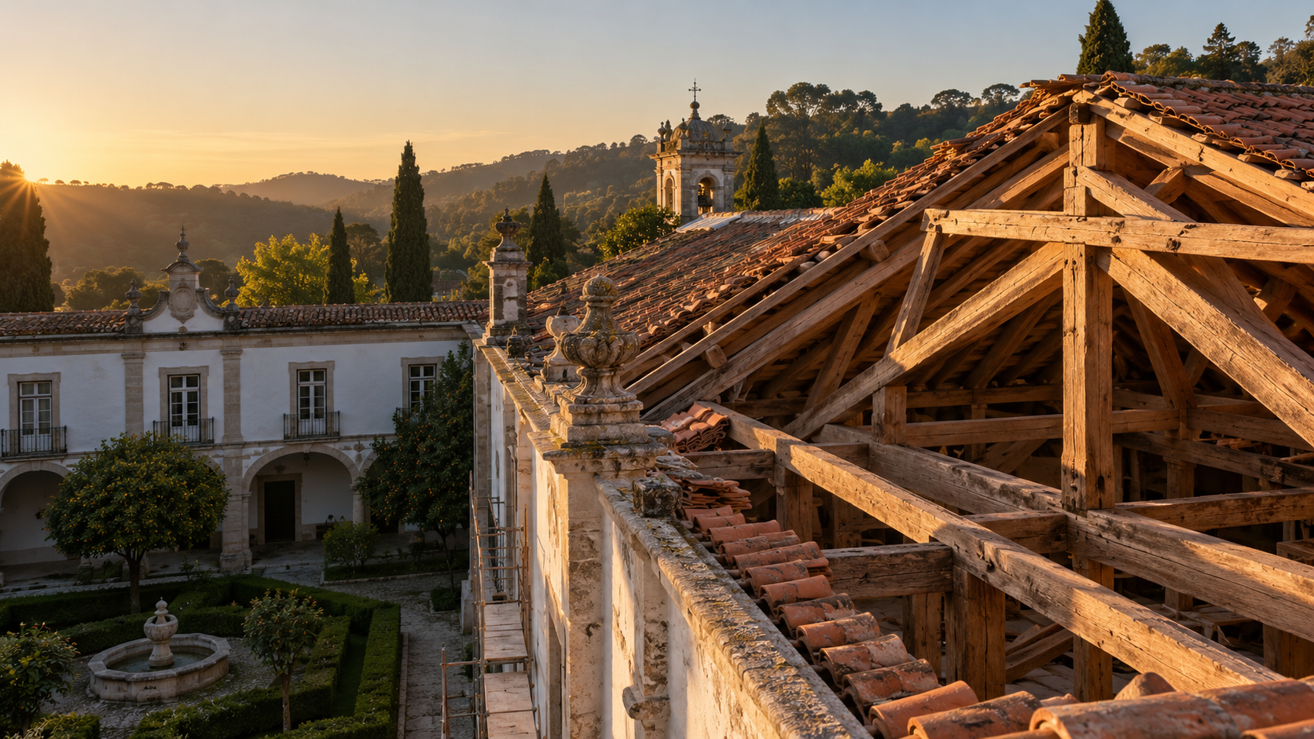
MAGNIDECALQUE
COBERTURAS EM MADEIRA · PATRIMÓNIO
Conservar a identidade.
Recuperar a estrutura.
Intervenções em coberturas de madeira para edifícios com valor patrimonial.
projeto@synergygroup.pt
IMAGEM CONCEPTUAL · NÃO REPRESENTA OBRA EXECUTADA PELA MAGNIDECALQUE
Notes:
[Sources]
- Imagens conceptuais geradas para esta apresentação; não representam obras executadas pela MAGNIDECALQUE.
- Conteúdo comercial baseado no brief fornecido por Sérgio Madeira.

Slide 2
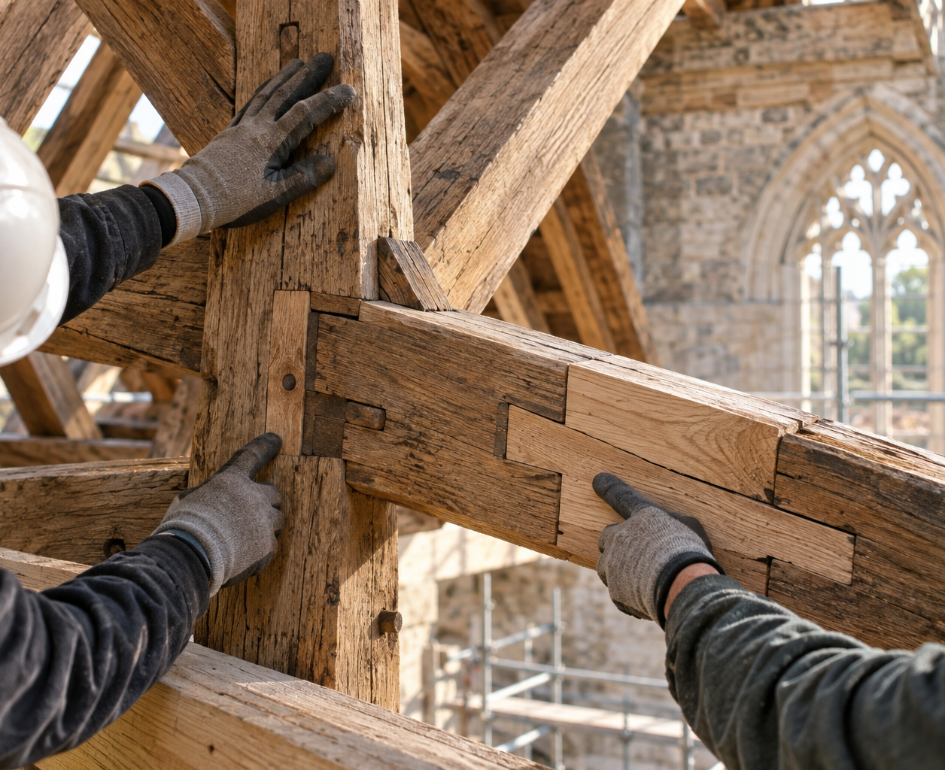
MAGNIDECALQUE
A NOSSA PROPOSTA
02
Madeira histórica.
Decisões precisas.
O objetivo não é substituir tudo. É compreender a estrutura e aplicar a intervenção adequada em cada elemento.
LEVANTAR · PRESERVAR · REFORÇAR · SUBSTITUIR SELETIVAMENTE
IMAGEM CONCEPTUAL · NÃO REPRESENTA OBRA EXECUTADA PELA MAGNIDECALQUE
projeto@synergygroup.pt · Sérgio Madeira
Uma empresa Synergy Group
Notes:
[Sources]
- Imagens conceptuais geradas para esta apresentação; não representam obras executadas pela MAGNIDECALQUE.
- Conteúdo comercial baseado no brief fornecido por Sérgio Madeira.

Slide 3
MAGNIDECALQUE
PATRIMÓNIO
03
Edifícios onde a cobertura exige mais do que execução
Cada contexto pede leitura arquitetónica, coordenação técnica e cuidado com o existente.
01
Igrejas e conventos
02
Palácios e solares
Naves, capelas, claustros e dependências.
Geometrias singulares e elementos a conservar.
03
Museus e imóveis municipais
04
Quintas históricas
Compatibilização com novos usos e exigências.
Reabilitação para hotelaria, turismo ou eventos.
projeto@synergygroup.pt · Sérgio Madeira
Uma empresa Synergy Group
Notes:
[Sources]
- Imagens conceptuais geradas para esta apresentação; não representam obras executadas pela MAGNIDECALQUE.
- Conteúdo comercial baseado no brief fornecido por Sérgio Madeira.

Slide 4
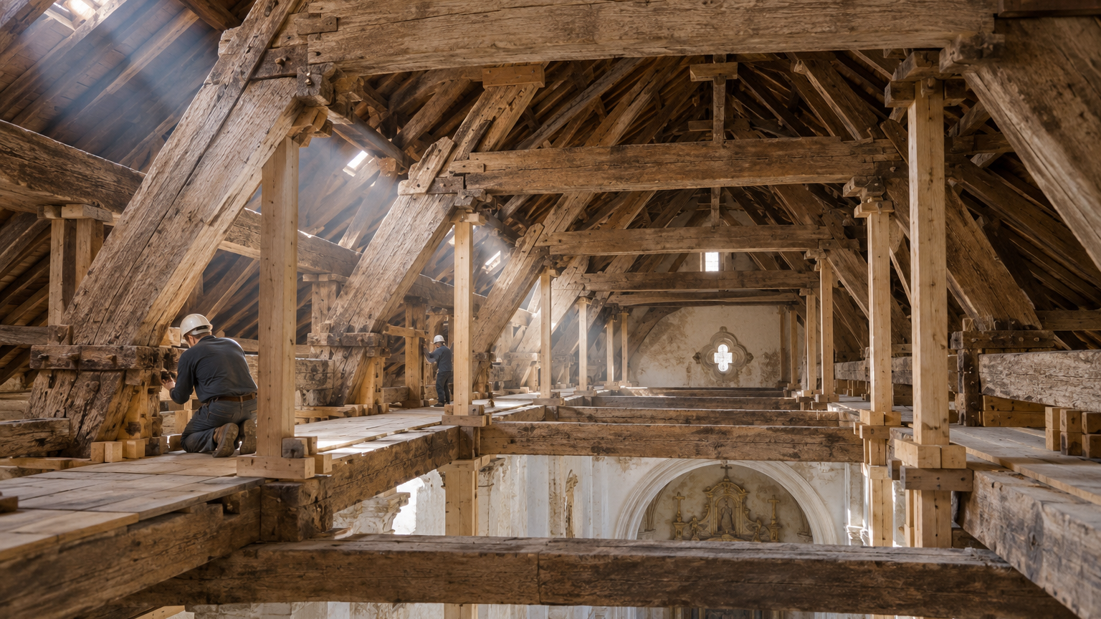
04
Antes de intervir,
é preciso ver.
Geometria, estado das peças, ligações, acessos e condicionantes definem a estratégia.
Uma visita técnica transforma incerteza numa proposta de intervenção.
IMAGEM CONCEPTUAL · NÃO REPRESENTA OBRA EXECUTADA PELA MAGNIDECALQUE
Notes:
[Sources]
- Imagens conceptuais geradas para esta apresentação; não representam obras executadas pela MAGNIDECALQUE.
- Conteúdo comercial baseado no brief fornecido por Sérgio Madeira.

Slide 5
MAGNIDECALQUE
MÉTODO
05
Uma sequência simples para uma obra complexa
A especialização começa antes da montagem.
01
02
03
04
Levantar
Diagnosticar
Preparar
Executar
Medir, fotografar e identificar condicionantes.
Separar conservação, reforço e substituição.
Definir peças, ligações, fabrico e logística.
Montar, controlar e registar a intervenção.
RESULTADO: uma solução de cobertura em madeira coerente com o edifício e controlável em obra.
projeto@synergygroup.pt · Sérgio Madeira
Uma empresa Synergy Group
Notes:
[Sources]
- Imagens conceptuais geradas para esta apresentação; não representam obras executadas pela MAGNIDECALQUE.
- Conteúdo comercial baseado no brief fornecido por Sérgio Madeira.

Slide 6
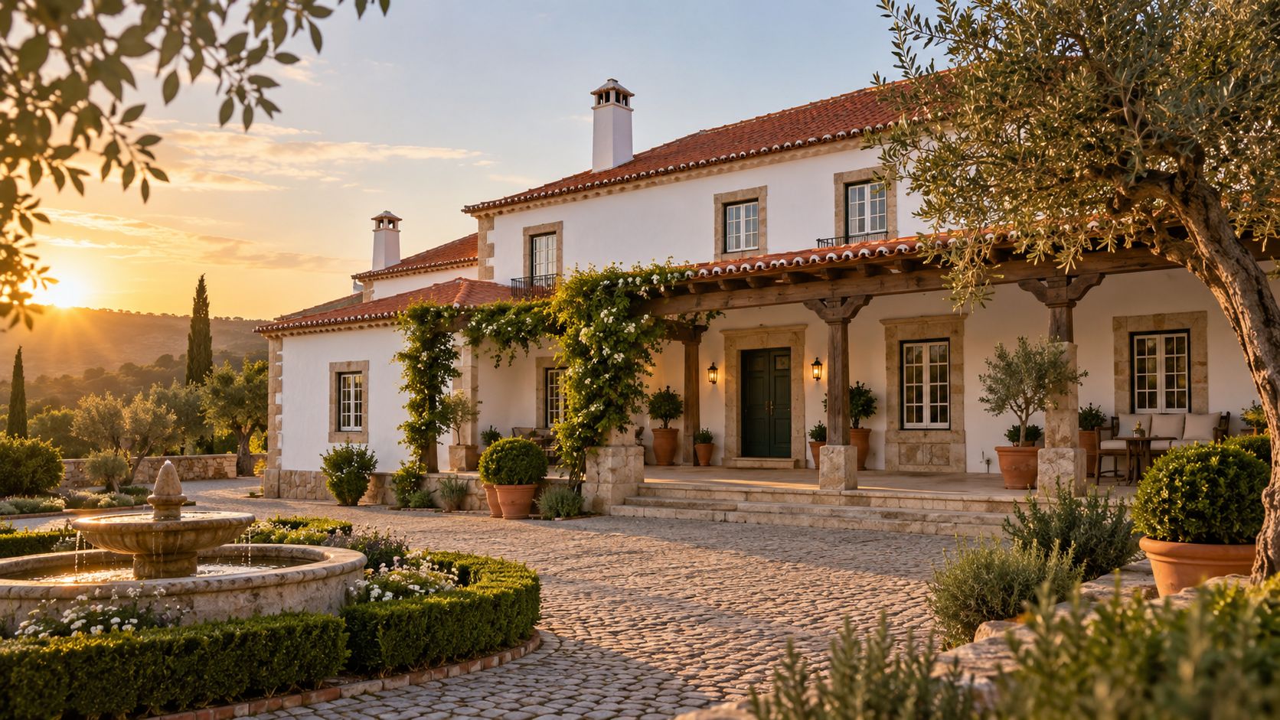
06
Preservar património
é preservar valor.
Uma cobertura bem estudada protege o edifício, o investimento e a possibilidade de novos usos.
Segurança estrutural
Autenticidade
Durabilidade
Rastreabilidade
IMAGEM CONCEPTUAL · NÃO REPRESENTA OBRA EXECUTADA PELA MAGNIDECALQUE
Notes:
[Sources]
- Imagens conceptuais geradas para esta apresentação; não representam obras executadas pela MAGNIDECALQUE.
- Conteúdo comercial baseado no brief fornecido por Sérgio Madeira.

Slide 7
MAGNIDECALQUE
PROPOSTA
07
O que a MAGNIDECALQUE pode preparar
Um primeiro enquadramento objetivo para decidir o passo seguinte.
01
Visita técnica
Observação da cobertura, acessos e condicionantes.
02
Estudo preliminar
Princípio de intervenção e necessidades de informação.
03
Proposta coordenada
Solução em madeira, sequência e estimativa.
Para começar: localização, fotografias, plantas ou relatórios disponíveis e calendário pretendido.
projeto@synergygroup.pt · Sérgio Madeira
Uma empresa Synergy Group
Notes:
[Sources]
- Imagens conceptuais geradas para esta apresentação; não representam obras executadas pela MAGNIDECALQUE.
- Conteúdo comercial baseado no brief fornecido por Sérgio Madeira.

Slide 8
MAGNIDECALQUE
08
Vamos conhecer a cobertura antes de definir a intervenção.
Envie-nos o enquadramento do imóvel. Propomos uma conversa técnica e, quando adequado, uma visita ao local.
projeto@synergygroup.pt
Sérgio Madeira · Visita técnica ou estudo preliminar
Uma empresa Synergy Group
Notes:
[Sources]
- Imagens conceptuais geradas para esta apresentação; não representam obras executadas pela MAGNIDECALQUE.
- Conteúdo comercial baseado no brief fornecido por Sérgio Madeira.

